Slide 1
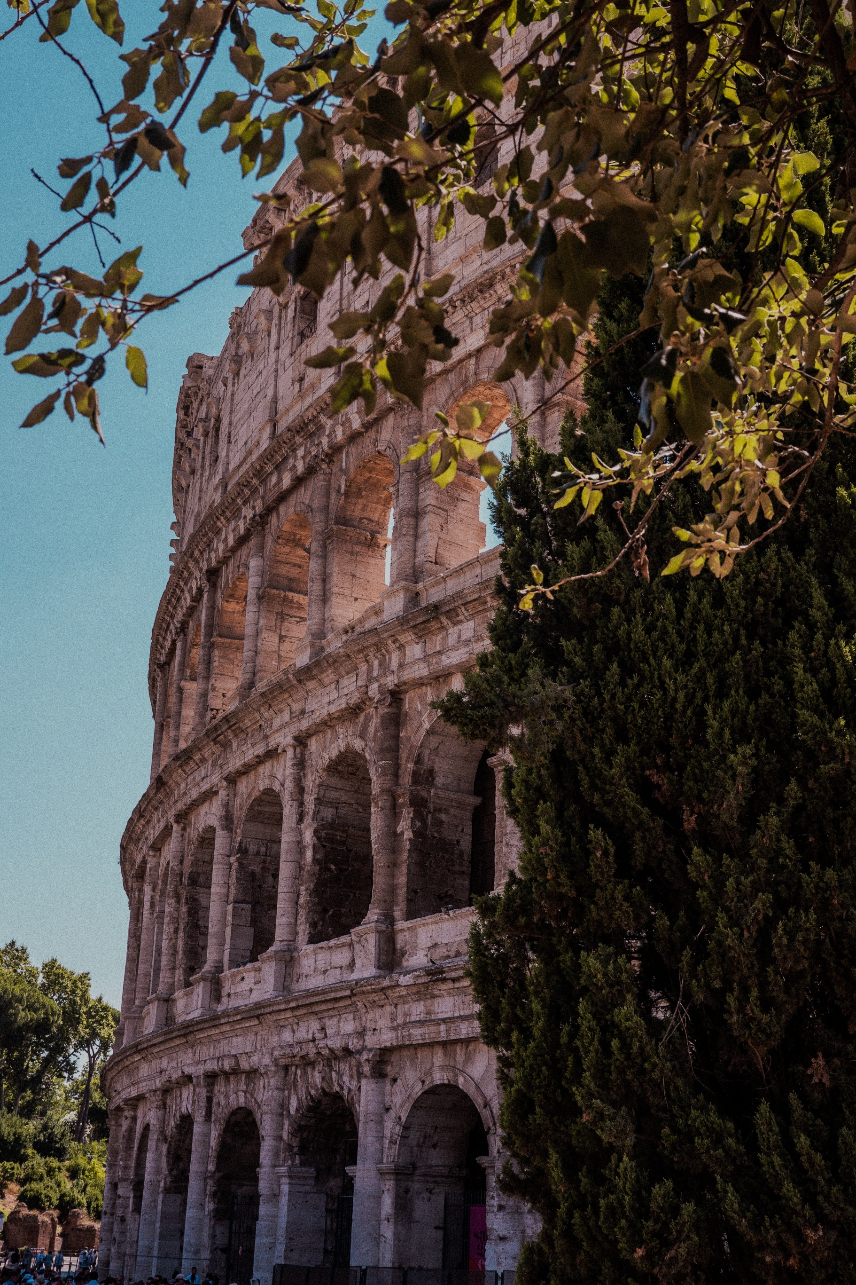



Logo
Agencia
¡Europa con Costa!
Costa xxxxx
xx noches
Salida:
DD de MM de AAAA
Itinerario xxxxxxxxxxxxxxxxx
CABINAS DESDE
$00.000
por persona
LEGALES XXXXXXXXXXXXXXXXXXXXXXXXXXXXXX

Slide 2
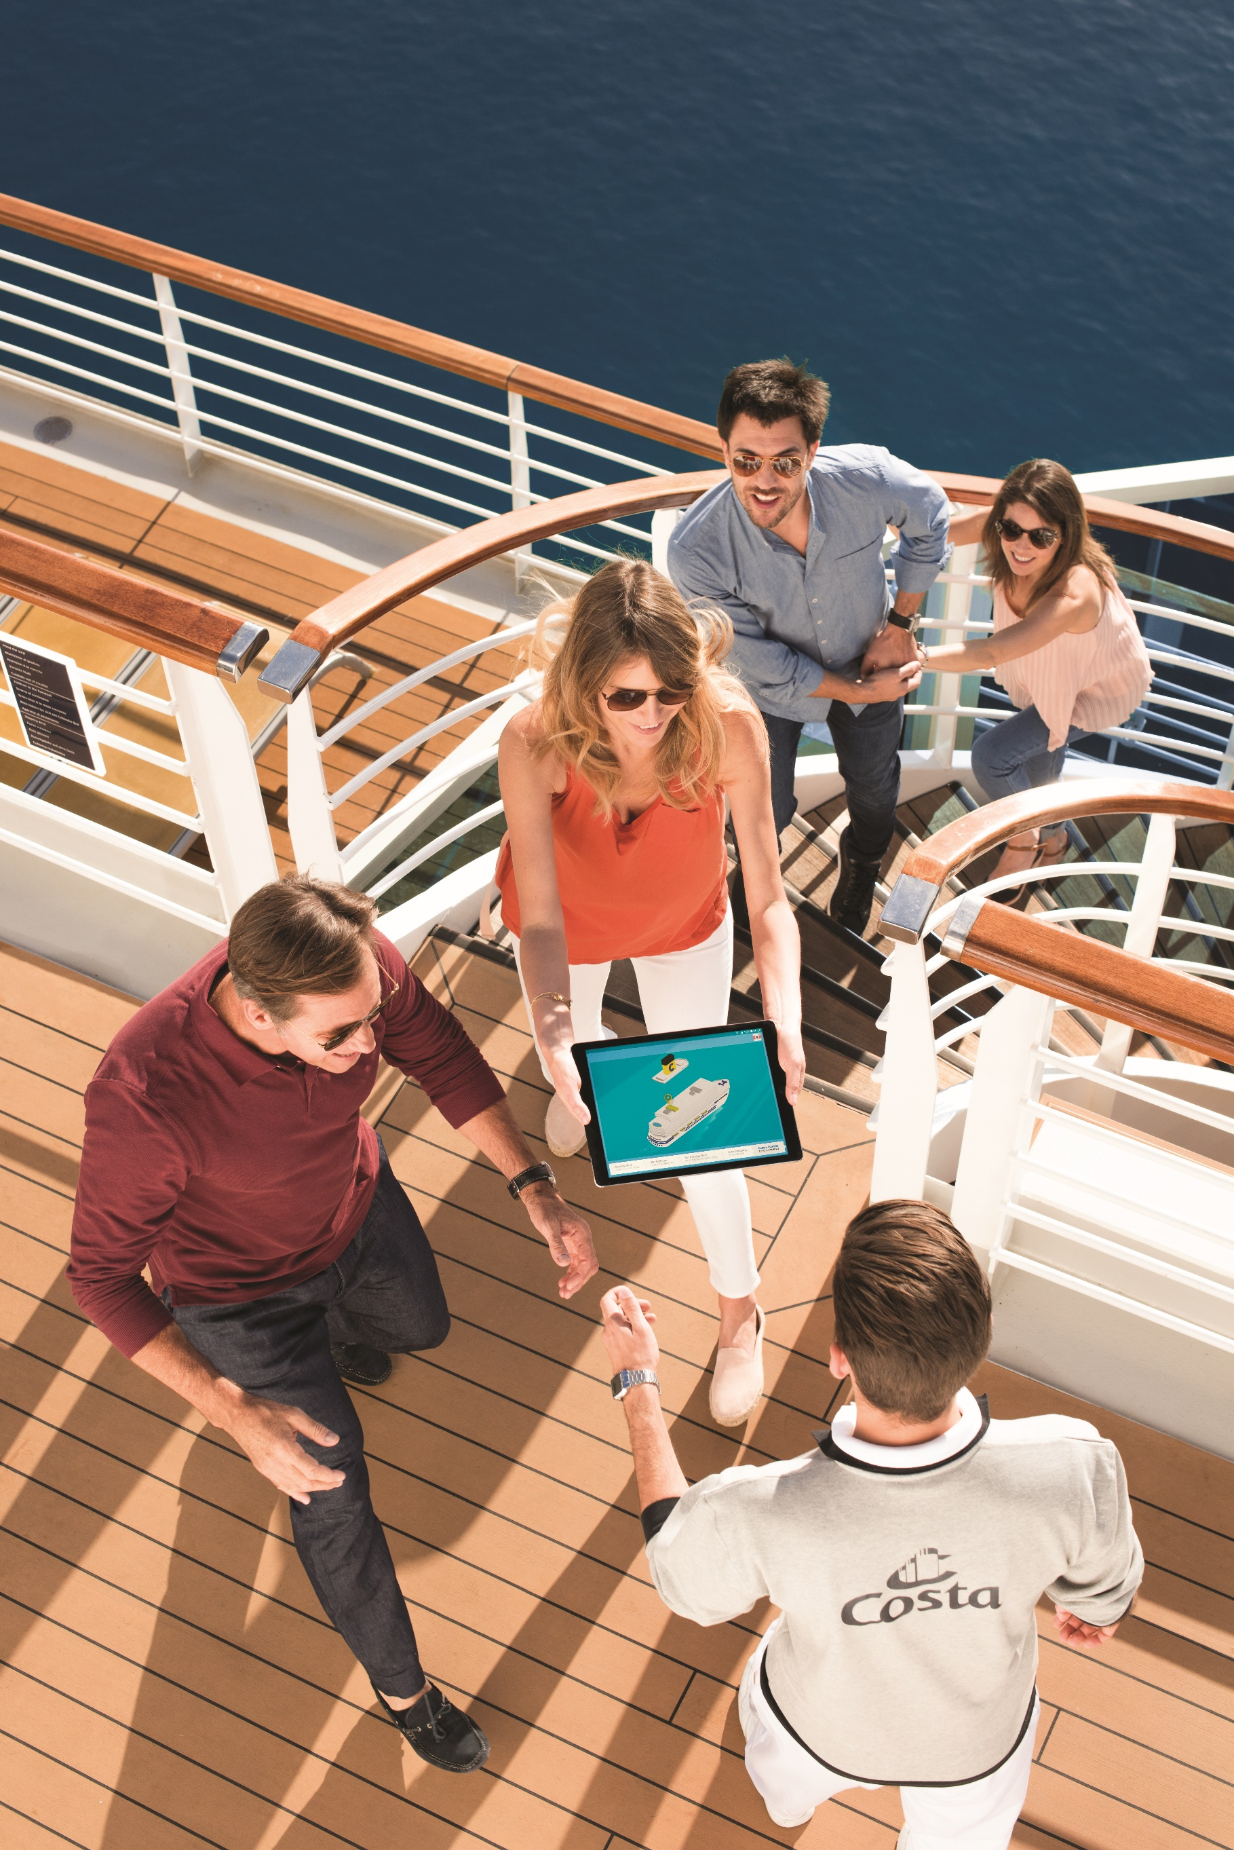

A todo Mediterráneo
Logo
Agencia
Costa XXXX
XX noches
Salida:
DD de MM de AAAA
Itinerario: xxxxxxxxxxxxxxx
CABINAS DESDE
$00.000
por persona
LEGALES XXXXXXXXXXXXXXXXXXXXX

Slide 3
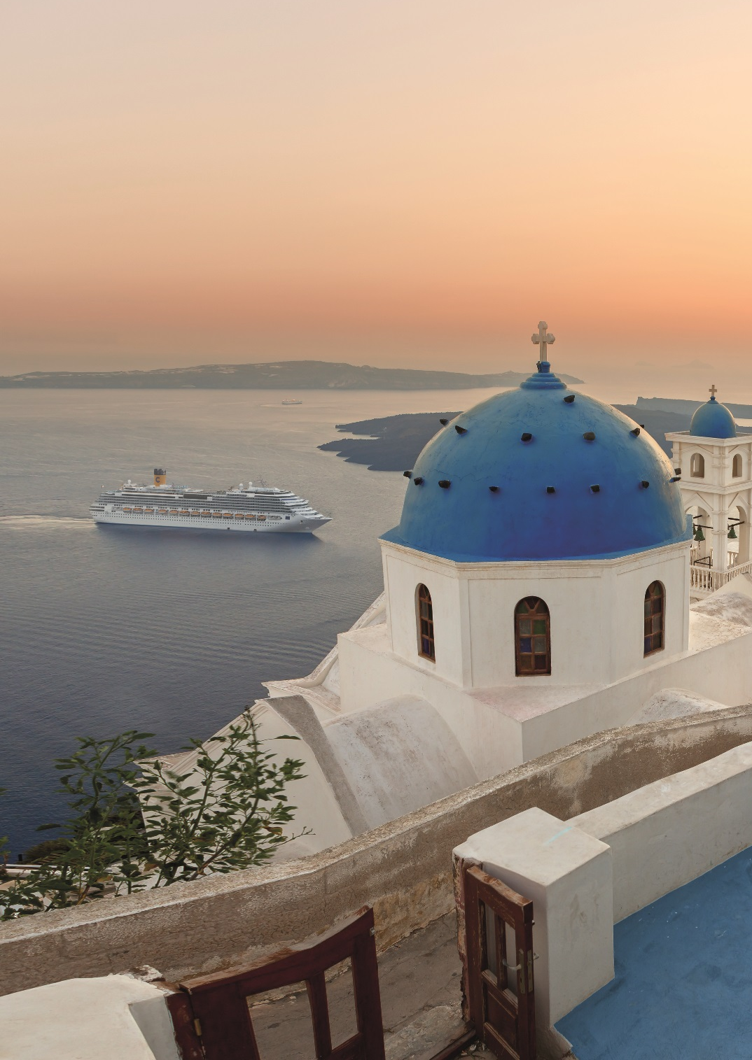

Logo
Agencia
Islas Griegas con Costa
Costa XXXX
XX noches
Salida:
DD de MM de AAAA
Itinerario: xxxxxxxxxxxxxxxxx
CABINAS DESDE
$00.000
por persona
LEGALES: XXXXXXXXXXXXXXXXXXXXXXXXXX

Slide 4
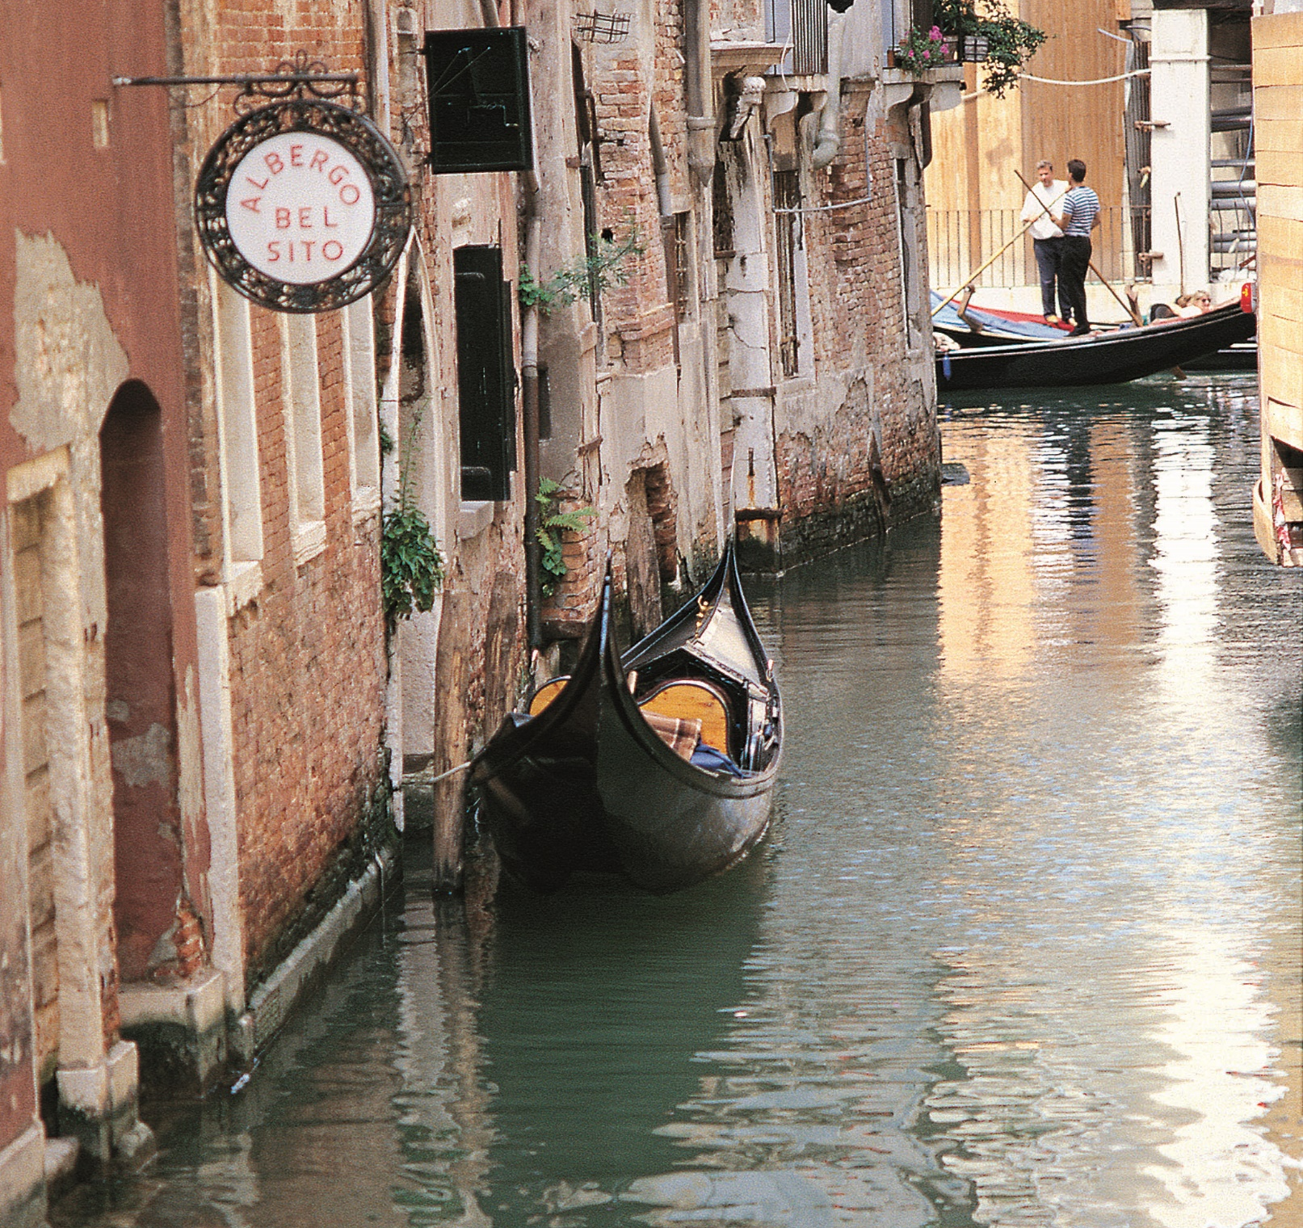




Logo
Agencia
A todo Mediterráneo
Costa XXXX
XX noches
CABINAS DESDE
$00.000
por persona
Del modo avión al modo crucero en un segundo
Aéreo Ida:
DD de MM de AAAA
Salida:
DD de MM de AAAA: Itinerario: xxxxxxxxxxxxxxxxxx
Aéreo Vuelta:
DD de MM de AAAA
LEGALES: XXXXXXXXXXXXXXXXXXXXXXXXXXXXXXXXXX

